Slide 1
Situación Epidemiológica de la COVID-19 al 2 de Octubre del 2021
Estado y tendencia semanal con datos disponibles a la semana epidemiológica 39 del 2021
Fuentes
Datos públicos: Fallecidos confirmados y sospechosos del Sinadef, ocupación de camas hospitalarias UCI y no UCI de Susalud, casos confirmados del CDC Perú, positividad antigénica de SiCovid y molecular del INS y variantes secuenciadas por el INS
Elaborado por Andrés G. (Willy) Lescano* y Laura Orellana, Christian Ponce, Diego Fano, Dennis Pino y Kevin Flores, siguiendo pautas desarrolladas con otros miembros del grupo
* Ex miembro del Grupo Prospectiva, +94761-9799

Slide 2
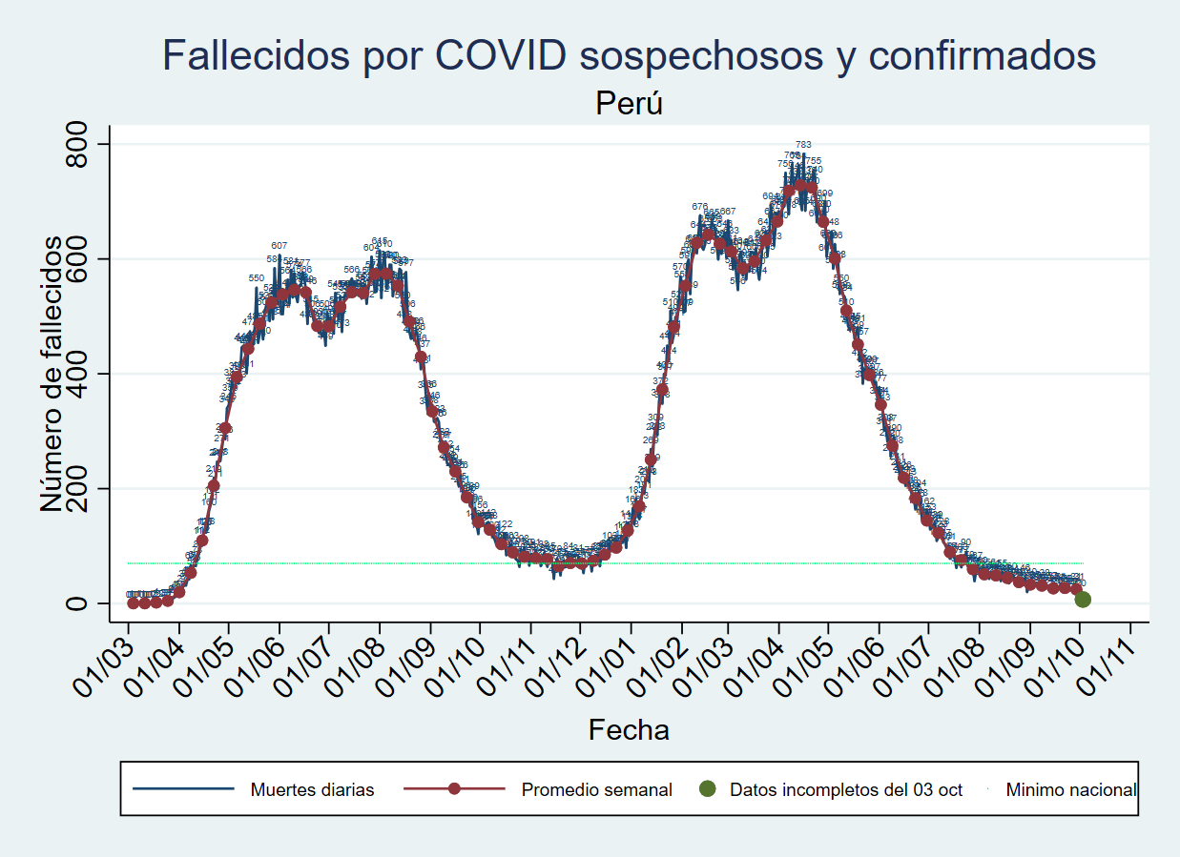
La pandemia esta semana
Fallecidos semanales bajan 9.5% luego de subir 2.75
Lima metropolitana sube 22.2%, porcentualmente mayor subida desde enero, resto del país baja 19.4%
Ocupación UCI baja 1.5%, pero ocupación no UCI sube 1.3%, sube tres semanas seguidas
Positividad antigénica baja de 3.06% a 3.01%, luego de subir de 2.86% a 3.06%
Casos en SE 39 suben 1.4% vs SE 38 luego de bajar 3.8% en SE 38 vs SE 37
Delta reemplaza a Lambda y Gamma. Muestreo con riesgo de sesgos, datos algo tardíos
Cayó 88.7% en 15 semanas y luego subió
Cayó 96.3% en 22 semanas, subió una semana y bajó de nuevo

Slide 3
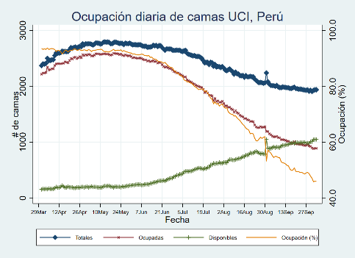
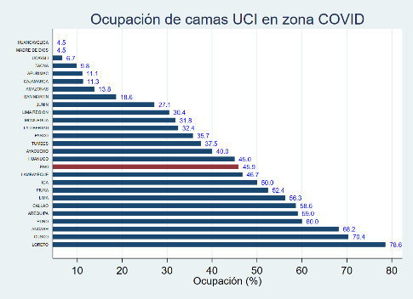
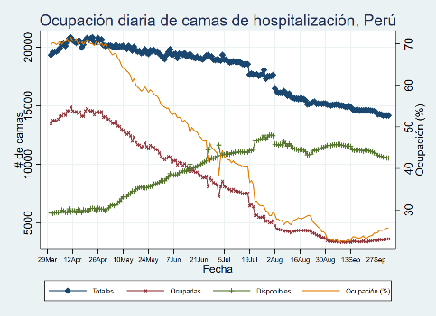
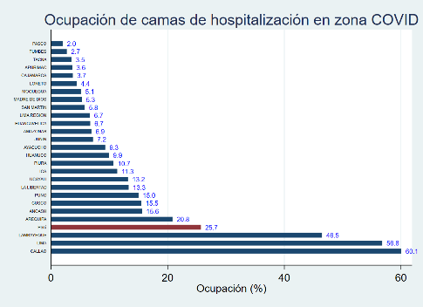
Ocupación de camas UCI y hospitalización
UCI
UCI
Camas UCI y no UCI operativas siguen bajando
Bajan camas no UCI disponibles
UCIs, ocupación de 48.0%, ~1050 libres
Baja 1.5%, igual que semana previa
24.9% ocupación camas no UCI
Sube 1.3%, crece tres semanas
Hospitalización
Hospitalización
Notes:
+<0.1% +0.2% +0.2% +1.0% +1.9% +1.9% +2.4%
+0.1% +0.2% +0.2% +1.0% +2.5% +2.5%

Slide 4
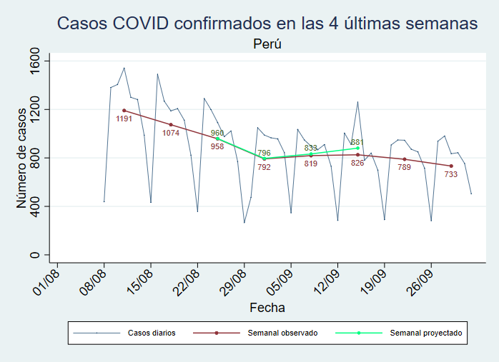
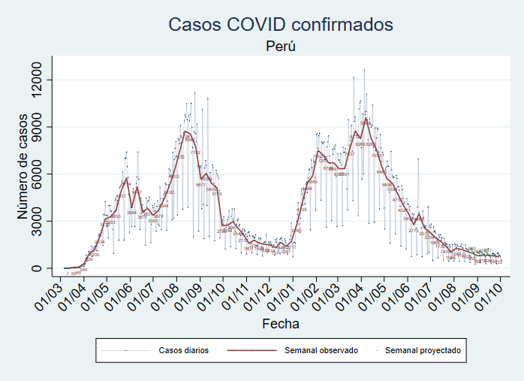
Casos semanales, Perú
Casos SE 39 superan en 1.4% vs SE 38
Suben siete regiones
Arequipa y Tacna más Lima región suben dos semanas
Casos SE 39 son menores que SE 37 y 36
Casos SE 38 son 3.8% menores que SE 37

Slide 5
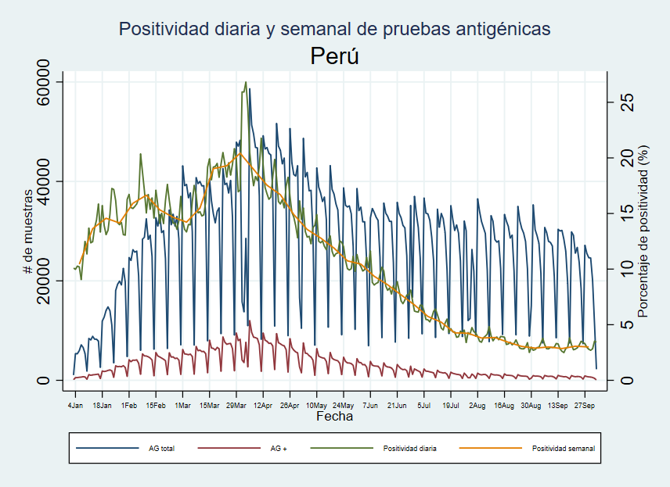
Positividad antigénica
Bajó de 3.06% a 3.00% en SE 39, tal vez baje un poco más
Subió de 2.86% a 3.06% en SE 38, luego de caer de 3.00% a 2.86%.
Subió de 2.90% a 3.00% en SE 36, dos alzas en cuatro semanas
# de pruebas realizadas subió de SE 35 a 36 y de SE 36 a 37
Oscilaciones preocupantes

Slide 6
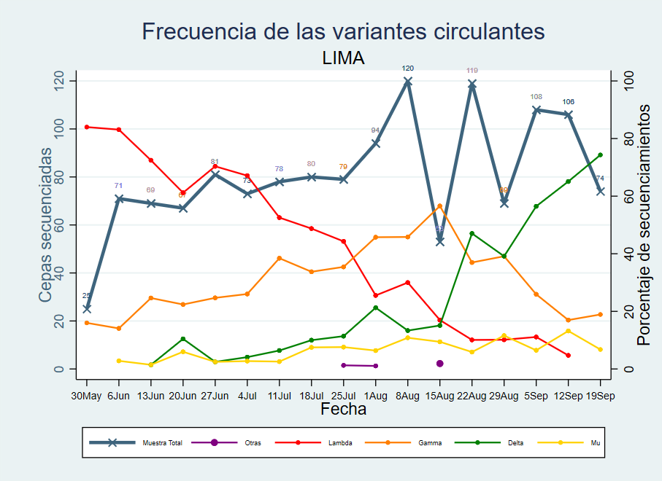
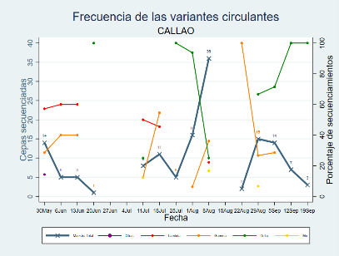
Variantes en Lima y Callao
Lima: Lambda y Gamma bajan. Mu no avanza
Delta reemplaza a todas
Muestras de dos semanas. Muestreo representativo?
Callao: Delta domina

Slide 7
Análisis regional

Slide 8
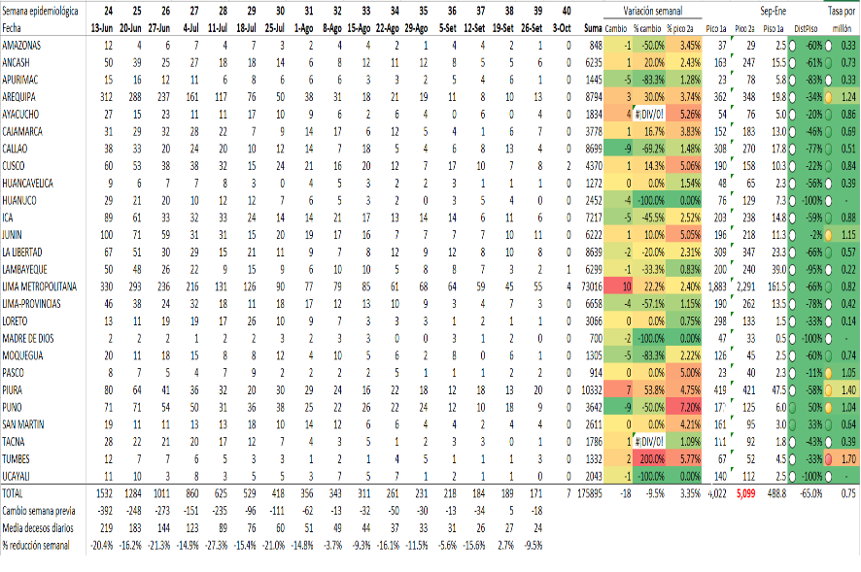
Fallecidos semanales por región*
Fallecidos semanales bajan 9.5% luego de subir 2.75
Lima metropolitana sube 22.2%, porcentualmente mayor subida desde enero, luego de bajar 23.7%
Resto del país baja 19.4% luego de subir 15.2%
Riesgos:
Arequipa sube dos semanas, mayor valor en cuatro semanas
Piura sube, máximo valor en cinco semanas
Estancamiento:
Dos regiones suben poco (2), doce estancadas (±1)
Todas las regiones en <7.5% de pico de 2ª ola
* Datos de la semana actual incompletos. Totales de fila incluyen semanas no mostradas
Records semanales de pandemia (rojo) y 2a ola (amarillo)

Slide 9
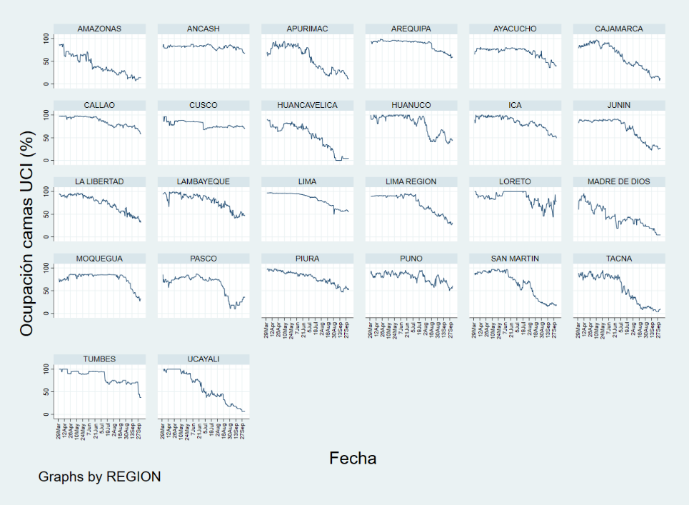
Alta ocupación de camas UCI: 48.0%, cae 1.5%
**
Perú: >1045 camas UCI libres, sube
Lima: 301 camas UCI libres, sube. >292, 295, 294, 290, 231, 235 en semanas previas.
Loreto, <5 camas UCI libres*
Suben >1%** Loreto (9.2%) y Amazonas (2.9%) en la Amazonía, Huánuco (5.3%) y Pasco (9.3%) en sierra centro más Piura (4.2%)
Pasco sube tres semanas. Piura estancado la semana anterior
11 semanas previas suben 2-8
Se mantienen (±1%) pero >30%: Lambayeque, Lima metropolitana (+0.7%), Cusco, dos últimos estancados dos semanas. Lambayeque subió antes
**
*
**
**
**

Slide 10
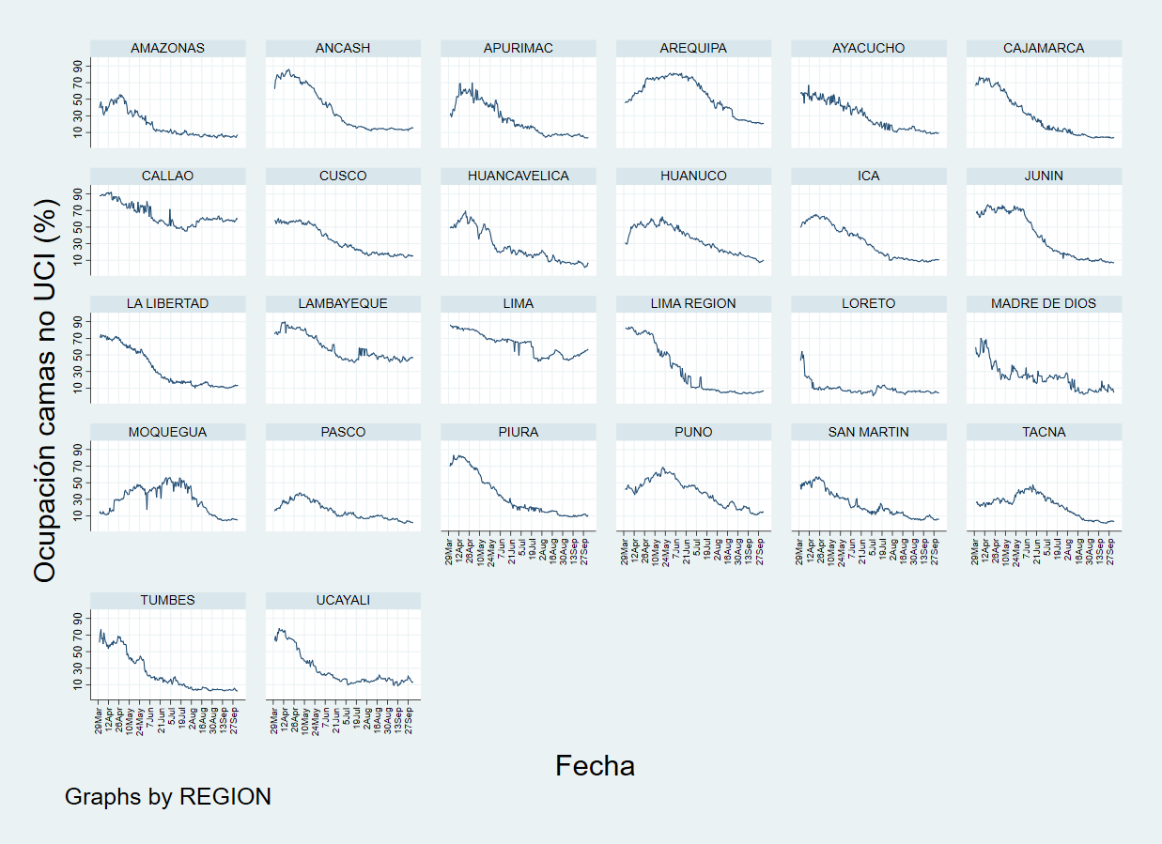
Ocupación de camas de no UCI baja sube 1.3%, alza tres semanas
*
**
Sube >1%*:
La Libertad (2.0%), Lima región (1.1%) y Lima metropolitana (3.7%) en costa centro/norte, Madre de Dios (1.5%), Cusco (1.4%), Puno (1.8%) y Tacna (1.7%) en el sur más Ucayali (1.8%)
Lima metropolitana sube tres semanas, Ucayali dos
Se mantiene (±1%) con ocupación >30%**
Lambayeque (no baja), Callao
Cero, cero, dos, dos y tres regiones las semanas previas
*
*
*
*
**
*
*
*

Slide 11
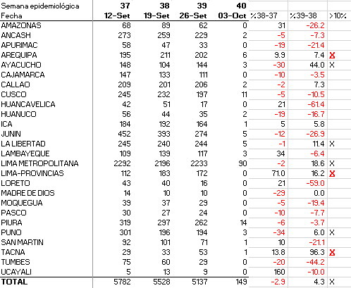
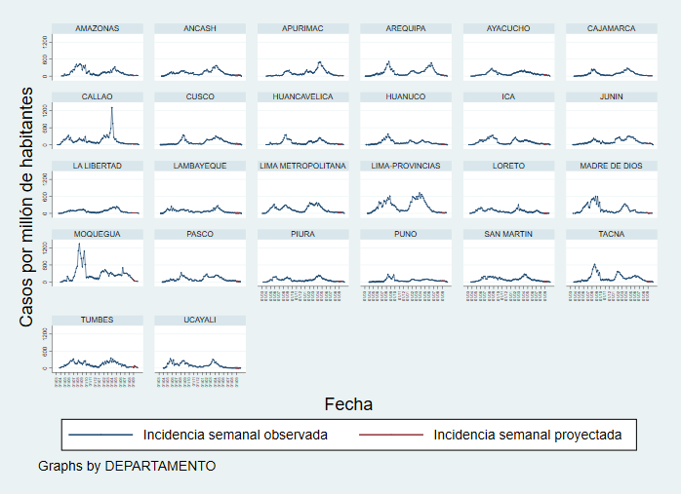
Casos semanales proyectados por región
SE 39 sube 1.4% versus SE 38
Arequipa y Tacna más Lima región alza dos semanas**
La Libertad, Lima metropolitana, Ayacucho y Puno suben una semana*
**
*
*
*
**
*
*
**

Slide 12
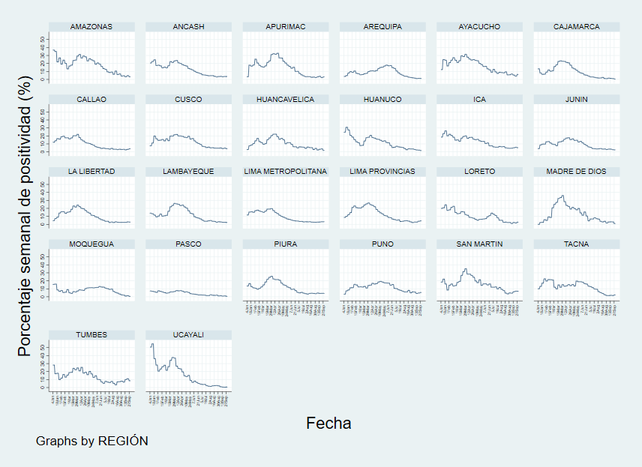
Positividad antigénica baja de 3.06% a 3.00%
*
**
*
Alta (>5%)*: Tumbes (8.5%) y San Martín (7.0%) en el norte, Ica (5.3%), Ayacucho (6.3%) y Puno (5.4%) en el sur
Semanas previas: 4, 4, 5, 5 y 7. Tumbes repite siete semanas, San Martín cuatro, Ica tres
Suben >1%:** Loreto (1.1%) y Ayacucho (2.1%)
Semanas previas: 2, 5, 4, 3 y 2
Lima metropolitana sube 0.02%, casi nada luego de tres semanas al alza
**
*
*
*

Slide 13
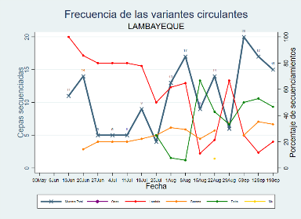
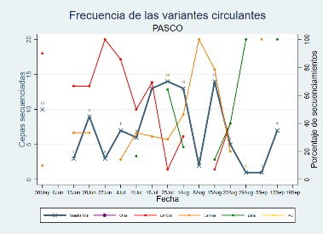
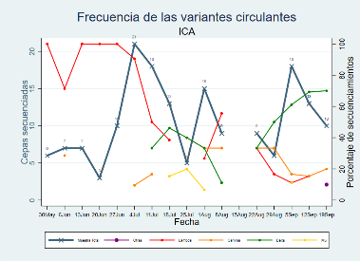
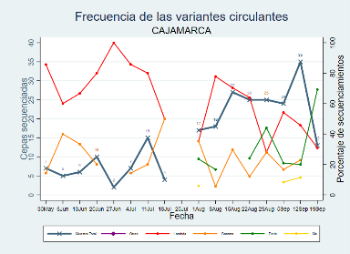
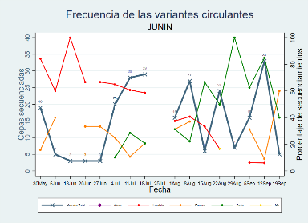
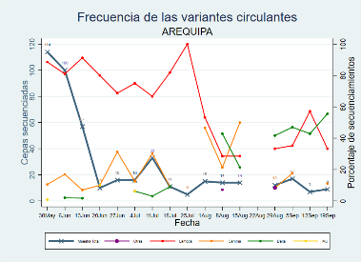
Cambios inciertos en variantes: sesgos del muestreo
Norte: Lambda domina pero cae, Delta sube
Centro: Lambda cae, Delta reemplaza
Sur: Lambda cae, Delta reemplaza en Ica

Slide 14
Análisis macro-regional y regional

Slide 15
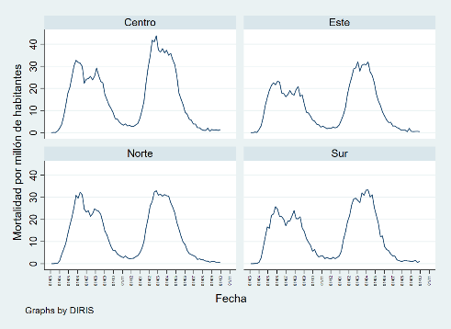
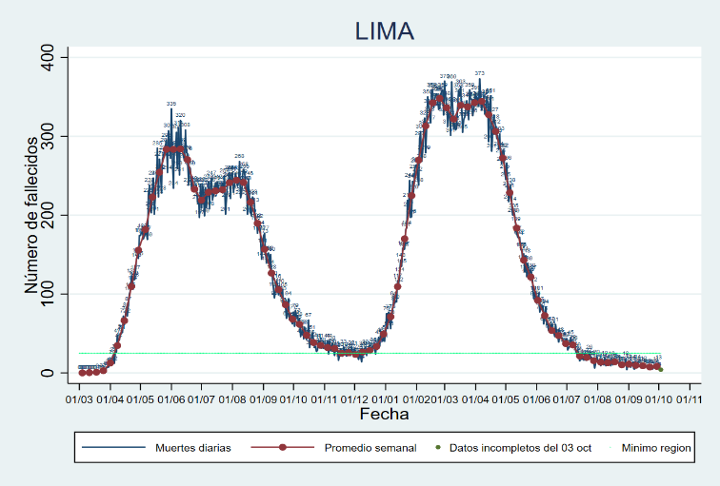
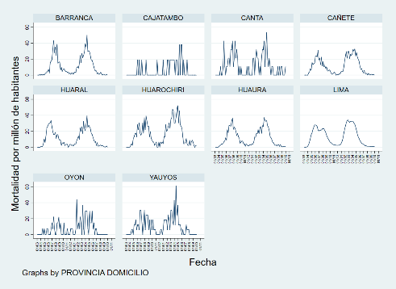
Lima metro sube, Callao y Lima región bajan
Lima metro sube importantemente
DIRIS Lima Centro y Sur suben, Lima Norte baja
Callao y Lima región bajan una semana

Slide 16
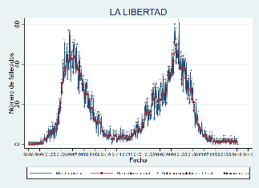
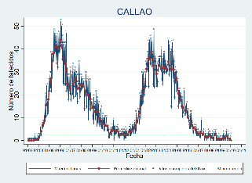
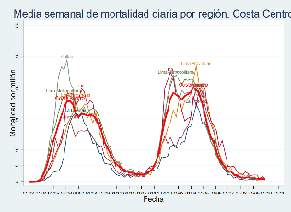
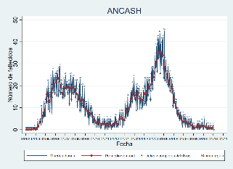
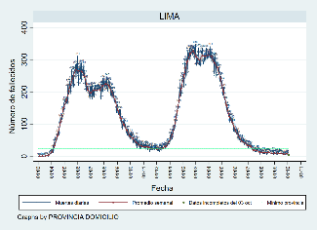
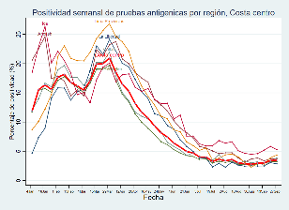
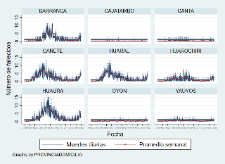
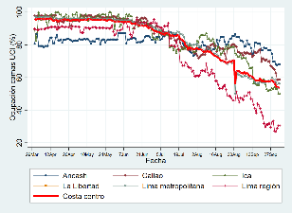
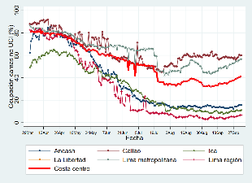
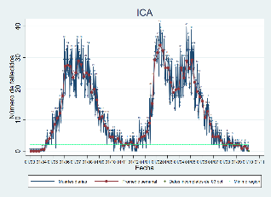
Costa Centro Fallecidos suben en Lima. Ocupación camas UCI sube levemente en Lima metro y no UCI sube en Lima región y metropolitana. Casos suben en Lima metro. Positividad antigénica >5% en Ica
0.57 fallecidos x millón,
bajó 20%
Positividad sube siete semanas
Valores altos
0.51 fallecidos, bajó 69%
Fallecidos
0.73 fallecidos, se mantiene
0. 82 fallecidos, subió 22%
Suben tres distritos
Fallecidos suben cuatro semanas
Camas
UCI
suben
siete
semanas
Camas no UCI suben tres semanas
Positividad sube ocho semanas
Positividad sube ocho semanas
Positividad antígeno
0.42 fallecidos, bajó 57%
0.88 fallecidos, bajó 45%
Camas no UCI suben 5 semanas
Positividad sube siete semanas
Fallecidos suben cuatro semanas
Subida interrumpida de camas UCI
UCI
Hospitalización

Slide 17
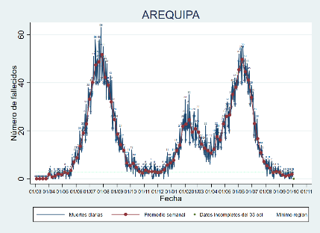
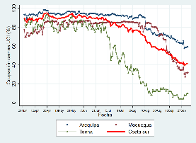
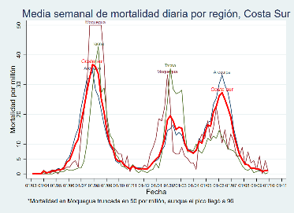
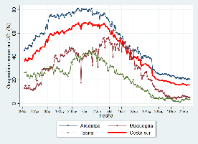
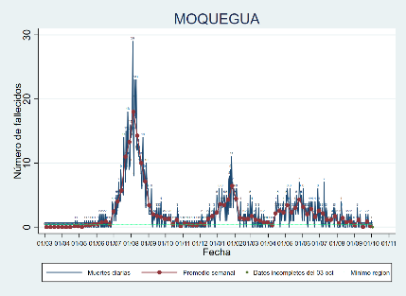
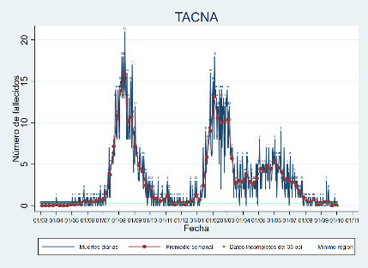
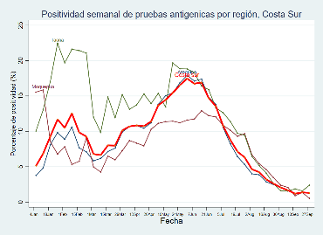
Costa Sur Fallecidos suben en Arequipa. Ocupación camas UCI baja y no UCI sube en Tacna. Casos suben dos semanas en Arequipa y Tacna. Positividad antigénica sube levemente en Tacna
1.24 fallecidos, subió 30%
UCI
Fallecidos
Hospitalización
Fallecidos suben cinco semanas
Camas no UCI suben cinco semanas
Positividad tiene subida irregular
0.74 fallecidos, bajó 83%
Fallecidos no bajan
Camas UCI y no suben 5/3 semanas. Positividad sube cuatro semanas
0.39 fallecidos, se mantiene
Positividad antígeno

Slide 18
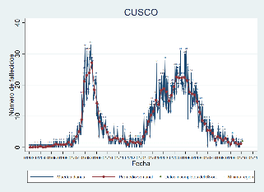
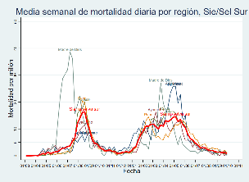
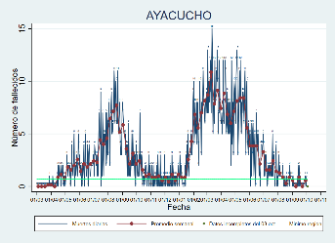
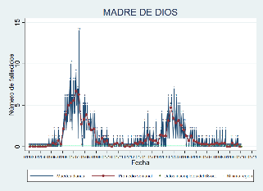
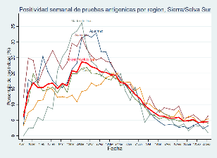
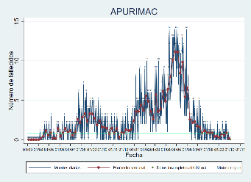
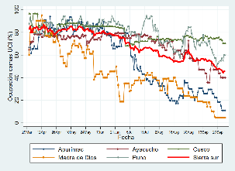
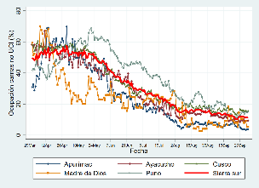

Sierra/Selva Sur Fallecidos suben levemente en Ayacucho. Ocupación camas UCI baja. Ocupación no UCI subió en Madre de Dios (2), Cusco (2), Puno y Tacna. Casos suben en Tacna y Puno. Positividad antigénica alta en Ayacucho y Puno, sube en Ayacucho
0.84 fallecidos, se mantiene
Fallecidos suben dos semanas
Casi cero camas
UCI y no UCI en subida
Positividad sube ocho semanas
Fallecidos
0.86 fallecidos, subió de cero
Huamanga subió
Fallecidos no bajan
Camas UCI y no UCI suben dos semanas
Positividad sube siete semanas
Camas no UCI suben dos semanas
Positividad sube dos semanas
Cero fallecidos, se mantiene
Positividad antígeno
0.33 fallecidos, bajó 83%
Fallecidos suben cuatro semanas
Supera valor histórico
Camas UCI y no
UCI sube 2/5
semanas
Hospitalización
1.04 fallecidos, bajó 50%
Fallecidos suben tres semanas
Camas UCI y no UCI suben dos
semanas
Positividad en subida irregular
UCI

Slide 19








Sierra/Selva Centro Fallecidos se mantienen. Ocupación UCI suben en Huánuco y Pasco (3). Ocupación camas no UCI sube en Huancavelica. Casos no suben. Positividad antigénica baja
Cero fallecidos, bajó
1.15 fallecidos, se mantiene
Positividad sube cinco semanas
Fallecidos suben tres semanas
Ocupación camas UCI y no UCI sube 5/6 semanas
Fallecidos
Positividad antígeno
1.05 fallecidos, se mantiene
0.39 fallecidos, se mantiene
Positividad sube ocho semanas
78% del pico
Suben Angaraes y Tajacaja
Fallecidos suben tres semanas
Ocupación camas UCI y no UCI sube 7/3 semanas
UCI
Hospitalización

Slide 20






Selva Baja Fallecidos se mantienen. Ocupación camas UCI sube en Loreto. Ocupación camas no UCI subió en Ucayali (2). Casos bajan. Positividad antigénica subió en Loreto
0.14 fallecidos, se mantiene
Positividad antígeno
Camas UCI y no UCI mas ocupadas 4/3 semanas
Positividad sube cinco semanas
Fallecidos
Cero fallecidos, se mantiene
Hospitalización
UCI

Slide 21







Sierra/Selva Norte Fallecidos se mantienen. Ocupación camas UCI y no UCI y casos bajan. Positividad antigénica >5% en San Martín (3)
0.33 fallecidos, se mantiene
Fallecidos
0.64 fallecidos, se mantiene
Camas UCI disponibles bajan
Positividad sube dos semanas
Fallecidos suben dos semanas
Positividad sube cinco semanas
Positividad antígeno
Fallecidos suben tres semanas
Ocupación camas UCI y no UCI sube 5/3 semanas
Positividad sube cuatro semanas
0.69 fallecidos, se mantiene
Hospitalización
UCI

Slide 22







Casi cero camas UCI
Camas no UCI suben tres semanas
Positividad en subida irregular
Fallecidos
1.70 fallecidos, subió 200%
0.22 fallecidos, se mantiene
Positividad antígeno
Costa Norte
Fallecidos suben en Tumbes y Piura. Ocupación camas UCI libres subió en Piura. No UCI se mantiene en Lambayeque. Casos bajan. Positividad antigénica >5% en Tumbes por siete semanas
Fallecidos bajan algo
Camas UCI suben cuatro veces
Ocupación camas no UCI sube tres semanas
Positividad alta en subida leve, irregular
1.40 fallecidos, subió 54%
Hospitalización
UCI

Slide 23



Tasa de mortalidad sigue cayendo, muy baja
Mortalidad muy baja y uniforme
Focos leves en frontera norte, sierra centro y sur
Riesgos muy puntuales y variables
Lima
Costa sur y norte
Sierra/selva sur

